Slide 1
沈瑞祥
男
61
2025年12月19日

Slide 2
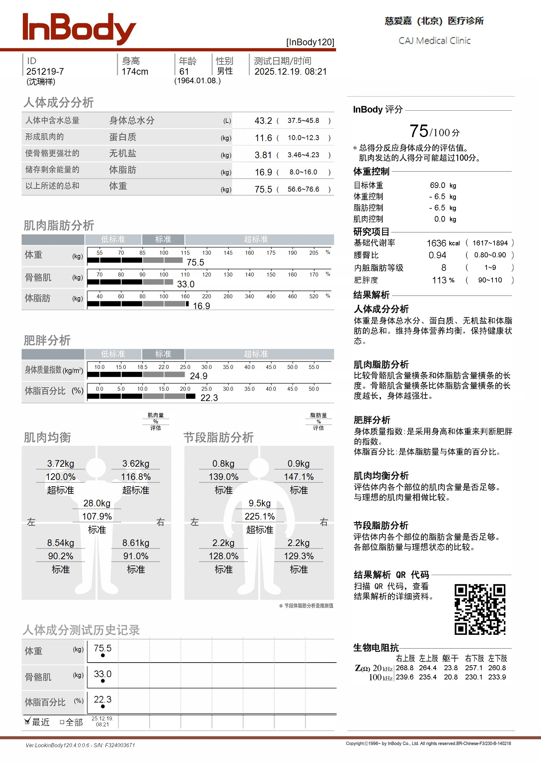

Slide 3
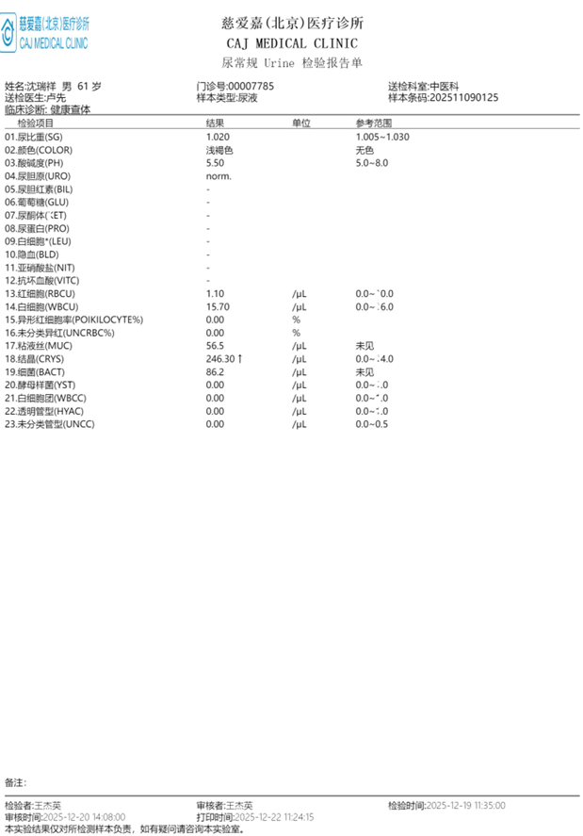

Slide 4
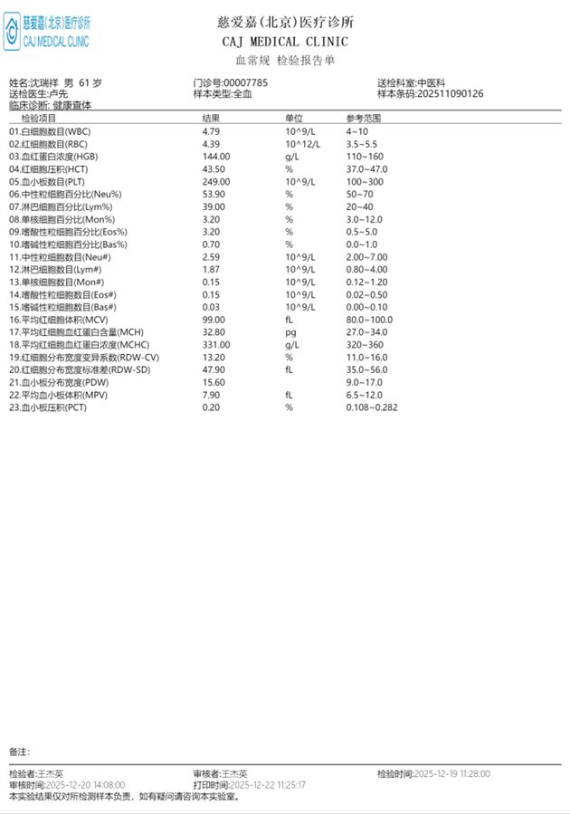

Slide 5
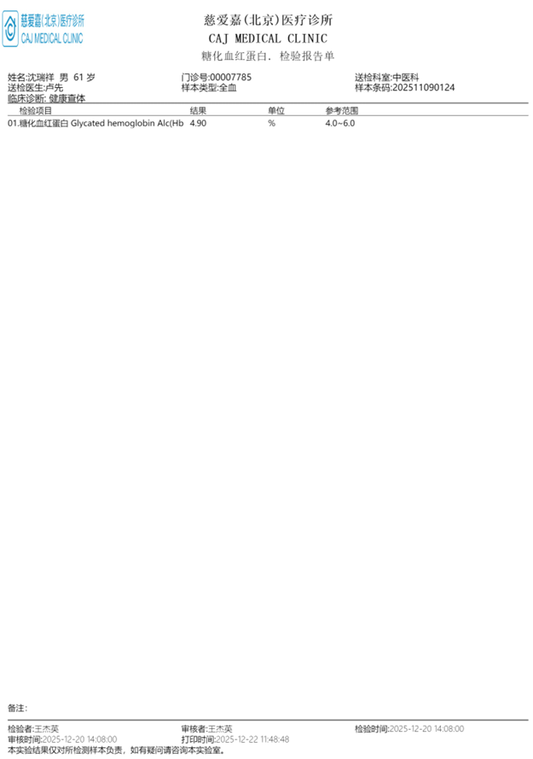

Slide 7
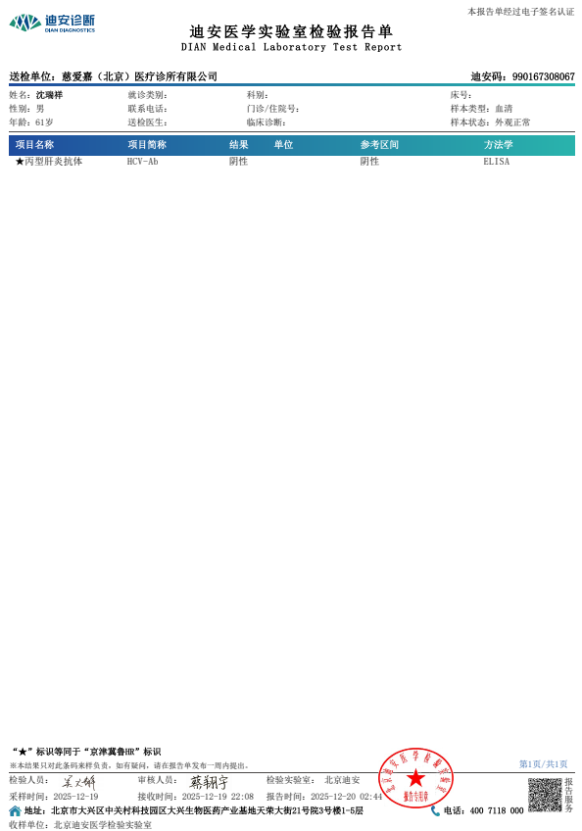

Slide 8


Slide 9
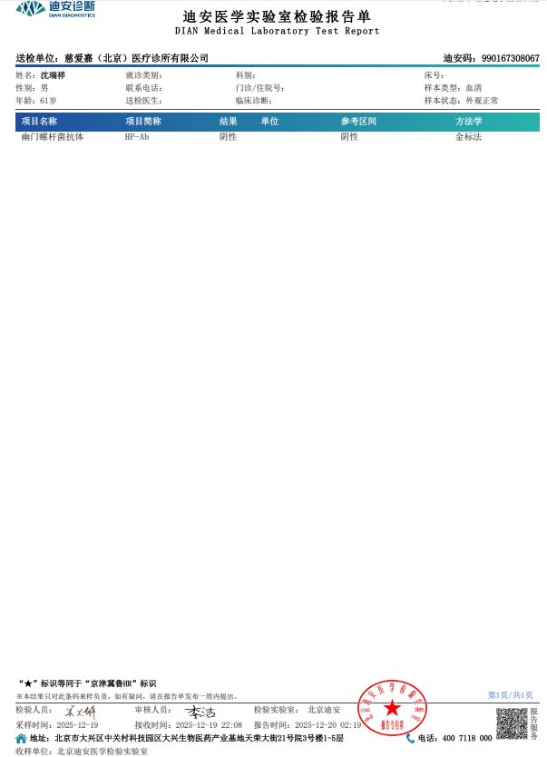

Slide 10
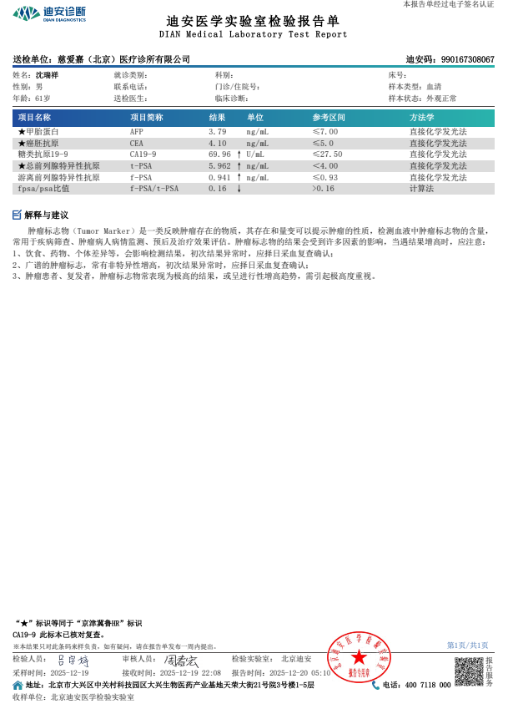

Slide 12
存在问题
1.尿常规异常，提示泌尿系感染
2.血脂异常
3.肿瘤标志物异常：CA19-9升高
t-PSA升高
建议:
1.泌尿外科就诊，针对尿常规和前列腺标志物异常，完善前列腺超声等检查，良性疾病也可导致肿瘤标志物升高，需综合评估。
2.消化内科就诊，针对CA19-9升高，完善腹部增强CT等检查，排查胰腺、胆道、胃肠道病变。
3.低脂饮食，适当运动，降脂药物治疗。
4.定期复查异常指标。
检查日期：2025年12月22日 主检医生：谈亚利

